Slide 1
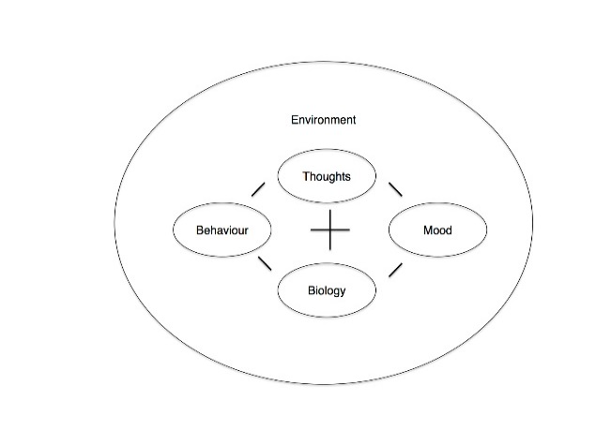
Magu Gwytnwch 3
Rheoli Gorbryder
Bwriad y gweithdy hwn yw cynnig dealltwriaeth o’r modd y mae ein teimladau, ein meddyliau a'n hymddygiad yn dod ynghyd i greu anawsterau cyffredin, a chynnig strategaethau er mwyn rheoli'r anawsterau hynny, fel y bydd modd i chi fynd i'r afael â'r heriau hynny gyda mwy o hyder yn eich gallu i ymdopi a ffynnu.

Slide 2
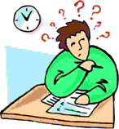
Beth yw gorbryder?
Mae gorbryder yn air rydym yn ei ddefnyddio i ddisgrifio teimladau o anesmwythder, pryder ac ofn.
Mae'n cynnwys yr emosiynau a'r teimladau corfforol y gallem eu cael pan fyddwn yn poeni neu'n nerfus am rywbeth.
Er ei fod yn beth annymunol fel arfer, mae pryder yn gysylltiedig â'r
ymateb 'ymladd neu ffoi'- sef ein hymateb biolegol arferol i deimlo dan fygythiad.
O mind.org.uk.

Slide 3
Pryd mae gorbryder yn broblem?
Mae teimladau o orbryder yn ymateb arferol i heriau bywyd - e.e. cyn cyfweliad am swydd;
cyflwyniad grŵp; neu arholiad.
Ond mae gorbryder yn dod yn broblem:
Pan mae teimladau o orbryder yn llethol ac yn effeithio'n negyddol ar berfformiad.
Pan mae gorbryder mor gryf fel ei fod yn ein rhwystro rhag gwneud pethau y mae'n rhaid i ni eu gwneud.
Pan mae gorbryder mor gryf nes ein bod yn dechrau cael pyliau o banig.
Nid yw gorbryder yn beth sy'n para am gyfnod byr yn unig, mae'n beth sy'n gallu para am amser maith, mae'n ymwreiddio ac yn treiddio trwy lawer o agweddau ar ein bywydau.
Rydym yn sylweddoli ein bod yn poeni trwy'r amser, efallai am bethau sy'n rhan arferol o fywyd bob dydd, neu am bethau na fydd efallai'n digwydd - neu hyd yn oed yn poeni am boeni.

Slide 4
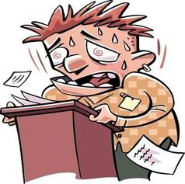
Pam dysgu am gorbryder?
Nid yw llawer o bobl yn deall gorbryder ac maent yn meddwl:
bod rhywbeth 'o'i le' yn gorfforol
eu bod yn mynd yn wallgof
eu bod yn rhyfedd
Dim ond eu gwneud yn fwy pryderus mae'r syniadau hyn.
Deall natur gorbryder a sut mae'n gweithio yw'r cam cyntaf er mwyn dysgu ei reoli.

Slide 5
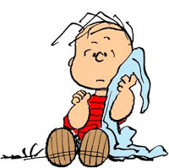
Dysgu'r ffeithiau am orbryder
Mae gorbryder yn normal - rydym i gyd yn pryderu am bethau.
Mae pryder yn ymaddasol - mae'n ein helpu i ddelio â pherygl GO IAWN.
Heb system ganfod bygythiadau effeithiol ni fyddai ein rhywogaeth wedi goroesi.
Nid yw gorbryder yn beryglus - mae'n annymunol ond nid yn niweidiol - mae yno i'ch helpu chi.
Nid yw gorbryder yn para am byth - mae'n mynd yn y pen draw.
Nid yw'r mwyafrif o bobl yn gallu gweld eich bod yn teimlo'n bryderus.

Slide 6
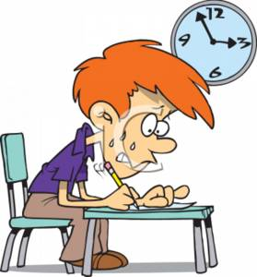
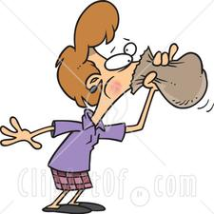
Symptomau gorbryder: Beth sy'n digwydd yn eich corff?
Cyfradd curiad calon cyflym- 'calon yn mynd fel trên'
Anadlu'n gyflym
Chwysu
Cyfog a salwch stumog
Teimlo'n benysgafn neu cael y bendro
Y frest yn teimlo'n dynn/poenus
Diffyg teimlad neu binnau mân
Popeth yn edrych yn llachar/afreal
Coesau trwm
Teimlo eich bod yn mygu
Teimlo'n boeth ac yn oer
Angen mynd i'r tŷ bach

Slide 7
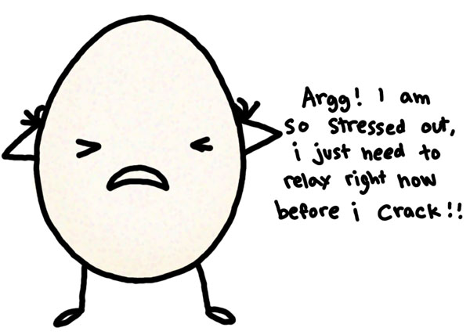
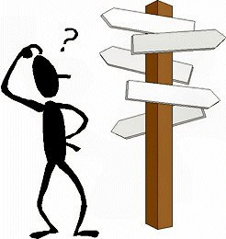
Symptomau gorbryder: Beth sy'n digwydd yn eich meddwl?
Yn eich emosiynau efallai y byddwch yn teimlo
dan straen, nerfus ac ar bigau'r drain
teimlo'n bryderus, neu ofni'r gwaethaf
aflonydd neu gynhyrfus
ofn neu banig
Eich meddwl
mae'n troi a throi gyda phatrymau meddwl ailadroddus.
mae'n dueddol o ganolbwyntio ar brofiadau negyddol, gan feddwl dros yr un sefyllfaoedd dro ar ôl tro.
mae'n cael anhawster canolbwyntio, meddwl yn glir neu ganolbwyntio'n effeithiol.
mae'n cael anhawster cofio pethau.
mae'n ei chael yn anodd gwneud penderfyniadau.

Slide 8
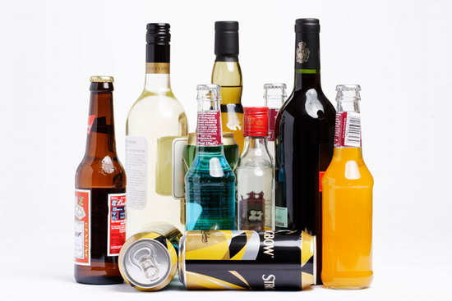
Symptomau gorbryder:
Pa newidiadau allai ddigwydd i chi?
Cysgu'n wael
Colli chwant am fwyd neu orfwyta.
Perfformiad academaidd yn dirywio
Cynyddu defnydd o sylweddau
Cilio oddi wrth ffrindiau a gweithgareddau
Llai o awydd cael rhyw
Colli mwynhad a phleser
OSGOI

Slide 9
Meddyliau
Sbardun
Ymladd/Ffoi/Rhewi
Ymddygiad
Teimladau
Synhwyrau
Adrenalin
Cortisol
Sut mae gorbryder yn gweithio?

Slide 10
Notes:
Amygdala hijack fight or flight response – A YouTube video explains how reaction to stress in the brain can lead to anxiety disorder.
www.youtube.com/watch?v=nZwajAJzG-M
Short – informative on why we feel anxious for no apparent reason.

Slide 11
Meddyliau
Sbardun
Ymladd/Ffoi/Rhewi
Mae awyren yn gwneud sŵn rhyfedd
Awyren yn chwalu, marw, angladd
Ymddygiad
Teimladau
Synhwyrau
Ofnus, pryderus, trist
Peidio byth â hedfan eto
Adrenalin
Cortisol
Enghraifft: Ofn hedfan
Allan o wynt, chwyslyd, calon yn mynd fel trên

Slide 12
Meddyliau
Sbardun
Ymladd/Ffoi/Rhewi
Ymddygiad
Teimladau
Synhwyrau
Adrenalin
Cortisol
A allwch feddwl am enghraifft eich hun?

Slide 13
Rhai nodweddion gobryder:
Meddalwedd oes y cerrig yw gobryder mewn bywyd yn yr 21^{ain} ganrif. Nid yw adrenalin a cortisol yn cael eu 'dihysbyddu' felly maent yn aros yn ein cyrff gan wneud inni deimlo'n anghyfforddus.
“Mae fy mywyd wedi bod yn llawn trychinebau, y mwyafrif ohonynt erioed wedi digwydd”. Montaigne.
Mae gorbryder yn ddefnyddiol pan fo perygl yn real ond mae'n broblem pan nad oes unrhyw berygl go iawn, fel larwm mwg rhy sensitif.
Ni all system larwm y corff wahaniaethu rhwng peryglon dychmygol a pheryglon go iawn. Y meddwl sy'n gyfrifol am lawer o orbryder.
Mae gorbryder yn aml yn arwain at gynyddu cylchoedd dieflig.
Mae gorbryder yn aml yn arwain at osgoi sy'n gwneud y broblem yn fwy. Nid ydym yn dysgu y gallwn ymdopi.

Slide 14
Meddyliau
Sbardun
Ymladd/Ffoi/Rhewi
Meddyliau am
synnwyr
Ymddygiad
Teimladau
Synhwyrau
Adrenalin
Cortisol
Mae cynnydd mewn cylchoedd dieflig yn arwain at byliau o banig.

Slide 15
Technegau Cyflym i Reoli Panig
1. Techneg Stop
Pan sylwch bod panig yn cynyddu, dywedwch STOP wrthych eich hun - yn uchel os yw'r sefyllfa'n caniatáu hyn.
Anadlwch i mewn yn araf.
Anadlwch allan yn araf, gan ymlacio eich YSGWYDDAU, BREICHIAU a DWYLO
Seibiwch.
Anadlwch i mewn eto.
Anadlwch allan yn araf gan ymlacio eich TALCEN a'ch GÊN.
Seibiwch yna ewch ymlaen â'r hyn roeddech yn ei wneud, gan symud ychydig yn arafach, siarad yn arafach a siarad ychydig yn is.
2. Anadlu gwrth-bryder - anadl byr i mewn / anadl hir allan. CYFRIF.
Notes:
Grounding Exercise – A YouTube video of a simple grounding exercise for managing anxiety.
www.youtube.com/watch?v=1ao4xdDK9iE

Slide 16
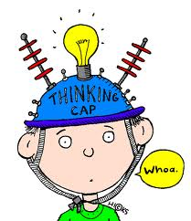
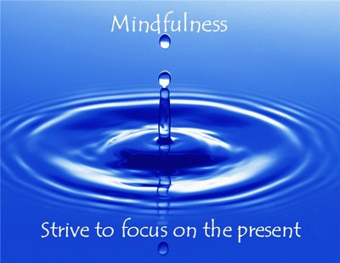
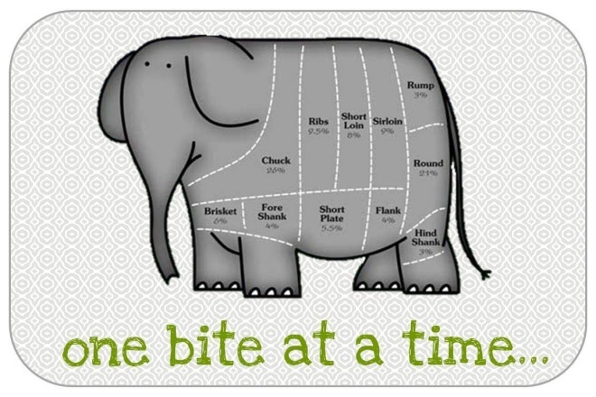
Strategaethau Rheoli Gorbryder-
Dysgu sgiliau Ymwybyddiaeth Ofalgar.
Dysgu meddwl yn realistig.
Dysgu wynebu'r sefyllfaoedd rydych yn eu hosgoi mewn camau bach; proses raddol.
Dilyn ffordd o fyw gwrth-bryder.

Slide 17
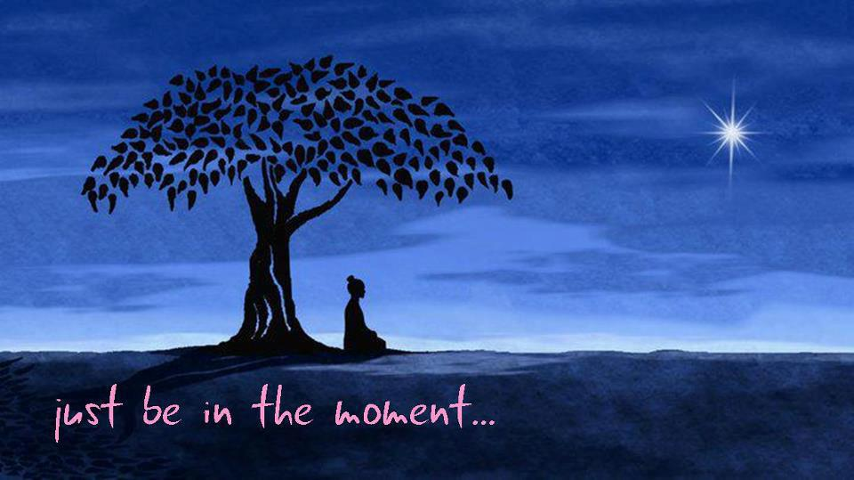
Dulliau Gweithredu ar Sail Ymwybyddiaeth Ofalgar
Caiff ymwybyddiaeth ofalgar ei datblygu drwy dalu sylw’n bwrpasol mewn ffordd sy’n ymatal rhag barnu, i’r hyn sy’n digwydd yn eich corff a’ch meddwl, ac yn y byd o’ch cwmpas.
Mae ymwybyddiaeth ofalgar yn ymwneud â bod yn effro ac yn ymwybodol, byw yn y presennol, yn hytrach nag aros yn y gorffennol neu geisio rhagweld y dyfodol.
Gall aros mewn cysylltiad â’r presennol fel hyn, o un ennyd i’r nesaf, eich arwain i weld eich hun mewn goleuni gwahanol, a theimlo’n llai mewn rhigol o bosib, neu gydnabod mwy o gryfder, cydbwysedd a hyder ynoch eich hun.
Caiff ymwybyddiaeth ofalgar ei dysgu drwy sgiliau myfyrdod, sy’ n cynnwys tynnu sylw at yr anadl a’r corff mewn llonyddwch ac wrth symud.

Slide 18
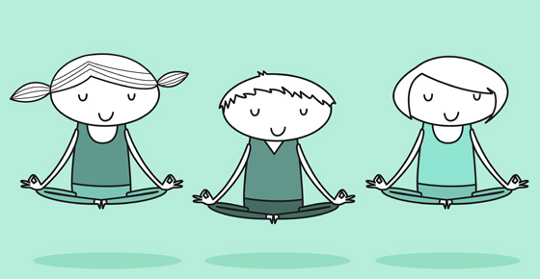
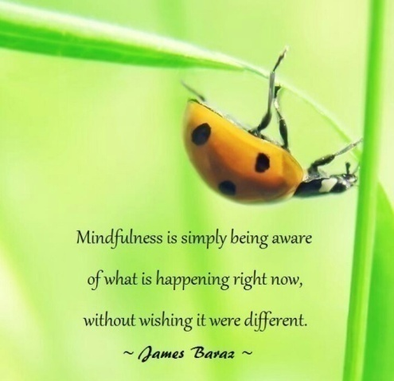
Sut gall ymwybyddiaeth ofalgar helpu gyda gorbryder?
Mae dysgu ymwybyddiaeth ofalgar yn rhoi'r sgiliau canlynol i ni:
dysgu sylfaenu ein hunain gan alluogi ein meddyliau i ddod yn ôl ar-lein;
talu sylw i'n meddyliau;
labelu meddwl gorbryderus pan fyddwn yn sylwi arno;
cymryd cam yn ôl yn feddyliol a gadael i'r meddwl fynd fel cwmwl yn yr awyr neu ddŵr yn llifo;
rhwystro ein hunain rhag cymryd rhan yn y meddwl;
defnyddio ein hanadl a'n corff i'n cadw yn gadarn yn y presennol;
gwneud rhywbeth i symud eich meddwl pan fo angen.

Slide 19
Dysgu Sgiliau Ymwybyddiaeth Ofalgar.
Mae dysgu sgiliau ymwybyddiaeth ofalgar yn cymryd amser, ymrwymiad a dyfalbarhad - fel dysgu unrhyw sgil newydd.
Gallwch ddysgu trwy wneud y canlynol
Dod i sesiynau galw heibio ymwybyddiaeth ofalgar -
bob dydd Mawrth 11am-11:50am yn ystod y tymor yn Atodiad Rathbone.
Defnyddio apiau am ddim, fel Insight Timer.

Slide 20
Beth yw meddwl yn realistig?
Mae meddwl yn realistig yn cynnwys sylwi ar ein tueddiad i fynd gyda'n hymatebion byrbwyll, greddfol i sefyllfa a gadael fynd i'r tueddiad hwnnw.
Mae'n golygu arafu ac ystyried pob agwedd ar sefyllfa -
cadarnhaol, negyddol a niwtral, cyn dod i gasgliad
neu benderfyniad ynglŷn â sut i weithredu.
Mae'n golygu edrych arnoch eich hun, pobl eraill a'r byd mewn ffordd deg a chytbwys.

Slide 21
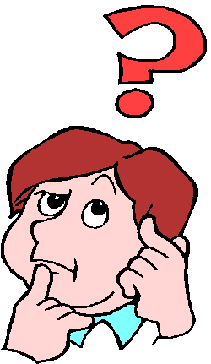
Sut i ddatblygu sgiliau meddwl yn realistig
Talu sylw i'r ffordd rydych yn siarad â chi eich hun. (Gall dysgu sgiliau ymwybyddiaeth ofalgar ei wneud yn haws i ni sylwi ar hyn)
2. Nodi meddyliau sy'n arwain at deimladau o orbryder.
Gofynnwch i chi eich hun:
Beth ydw i'n ei feddwl amdano ar hyn o bryd?
Beth sy'n gwneud i mi deimlo'n orbryderus?
Beth ydw i'n poeni fydd yn digwydd?
Pa beth drwg ydw i'n disgwyl fydd yn digwydd?

Slide 22
3. Heriwch eich meddyliau gorbryderus
Nid yw meddwl rhywbeth yn ei wneud yn wir.
Cadwch lygad am faglau i'r meddwl:
Dweud ffortiwn
Meddwl yn ddu a gwyn
Darllen meddwl
Gor-gyffredinoli
Labelu
Gorbwysleisio perygl
Meddwl am y peth gwaethaf a all ddigwydd
'dylai' a 'rhaid'
Hidlo

Slide 23
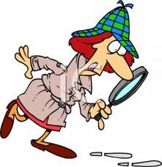
4. Edrychwch ar y dystiolaeth a lluniwch feddwl newydd, cytbwys.
C. Pa dystiolaeth sydd gennyf o blaid y meddwl hwn?
Pa dystiolaeth sydd gennyf yn ei erbyn?
Rhowch eich meddwl ar brawf
Defnyddiwch gofnod meddwl i wneud hyn

Slide 24
Cofnod meddwl:
Sefyllfa. | Teimlad yn awr- (0-10) | Meddyliau gorbryderus. Meddwl poeth | Tystiolaeth o blaid/yn erbyn meddyliau. O blaid Yn erbyn Meddwl cytbwys- | Teimlad wedyn.
Rhowch gynnig ar gofnod meddwl eich hun

Slide 25
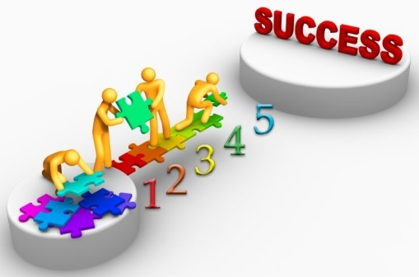
Wynebu eich ofnau; proses raddol: Sut i’w wneud
Gwnewch restr o'r holl bethau rydych yn eu hosgoi oherwydd eu bod yn codi gormod o ofn arnoch.
Yna ailysgrifennwch eich rhestr gyda'r un sy'n codi'r ofn mwyaf arnoch ar y brig a'r un sy'n codi'r lleiaf o ofn arnoch ar y gwaelod.
2. Yna dewiswch un o'r eitemau ar waelod eich rhestr i ganolbwyntio arni. Tynnwch lun o ysgol gyda llawer o risiau. Gweithiwch allan beth rydych eisiau ei gyflawni gyda'r eitem hon a'i rhoi ar ben yr ysgol. Yna rhannwch sut gallwch gyflawni hynny yn GAMAU BACH. Defnyddiwch eich dychymyg.
3. Yna gan ddechrau gyda Cham 1 - y cam hawsaf, gwnewch hynny drosodd a throsodd nes nad yw'n achosi unrhyw orbryder i chi bellach. Y mwyaf y byddwch yn ei wneud, yr hawsaf y bydd yn mynd.
Pan fyddwch yn gallu gwneud hyn, symudwch ymlaen i gam 2 ac yn y blaen.
Rhaid CYNLLUNIO, RHEOLI AC AILADRODD y broses.

Slide 26
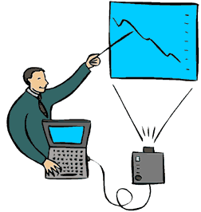
Enghraifft o broses raddol o ymdrin â gorbryder cyflwyno:
Amcan: Gallu rhoi cyflwyniad hyderus a graenus
7. Ymarfer rhoi'r cyflwyniad o flaen ffrindiau yn yr ystafell
6. Ymarfer ei ddarllen yn uchel i chi eich hun yn yr ystafell
5. Ymgyfarwyddo â'r ystafell lle cynhelir y sesiwn
4. Ymarfer rhoi'r cyflwyniad o flaen ffrindiau a gofyn am sylwadau
3. Ymarfer rhoi'r cyflwyniad o flaen ffrindiau yn eich ystafell chi
2. Ymarfer rhoi'r cyflwyniad o flaen ffrind yn eich ystafell chi
1. Ymarfer trwy ddarllen y cyflwyniad yn uchel i chi eich hun yn eich ystafell

Slide 27
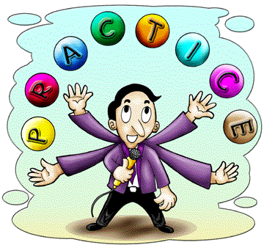
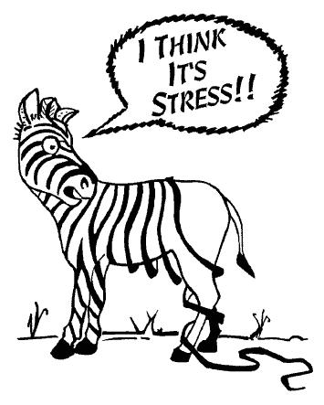
Cam 4: Dal ati i ymarfer. Cynnal y cynnydd rydych wedi ei wneud.
Cam 5: Gwobrwyo ymddygiad dewr.
Nid yw'n hawdd wynebu ofnau, felly gwobrwywch eich hun pan gyrhaeddwch nod.
Peidiwch â digalonni os yw'r ofnau'n ymgripio'n ôl ar adegau o straen -
Defnyddiwch y dulliau rydych wedi eu dysgu i ddechrau eto.
Mae ymdopi â gorbryder yn dasg gydol oes.

Slide 28
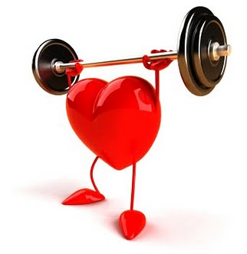
Ffordd o fyw gwrth-bryder
Bwyta'n dda
Datblygu patrwm cysgu da
Gwneud hobïau a chael hwyl gyda ffrindiau
Mae ymarfer corff rheolaidd yn llosgi hormonau pryder
Bod yn ofalus gyda chaffein, alcohol, ysmygu a chyffuriau
Dysgu sgiliau ymlacio - neu Ymwybyddiaeth Ofalgar, Ioga, Tai Chi, etc.
Gweithio tuag at gael bywyd cytbwys

Slide 29
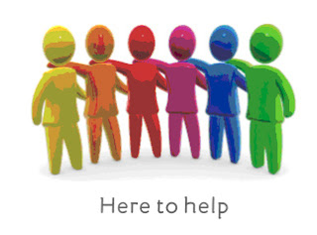
Adnoddau sydd ar gael:
Defnyddiwch y systemau cefnogi sydd ar gael yn y brifysgol -
Cefnogaeth academaidd - tiwtoriaid personol, tiwtoriaid pwnc, Gwasanaeth Dyslecsia, Gwasanaeth Cefnogaeth Astudio
Cefnogi Myfyrwyr - Gwasanaethau Anabledd, Cymorth Ariannol
Gwasanaethau Undeb y Myfyrwyr.
Dysgwch fwy am straen a ffyrdd o'i oresgyn.
Ewch i weithdai Adeiladu Gwydnwch - gweler gwefan y Gwasanaeth Cwnsela
Dysgwch sgiliau myfyrdod Ymwybyddiaeth Ofalgar.
Edrychwch ar y cysylltiadau hunan-gymorth sydd ar wefan y Gwasanaeth Cwnsela.
Mae cymryd rhan yn y gweithdy hwn yn ennill pwyntiau Gwobr Cyflogadwyedd Bangor i chi.

Slide 30
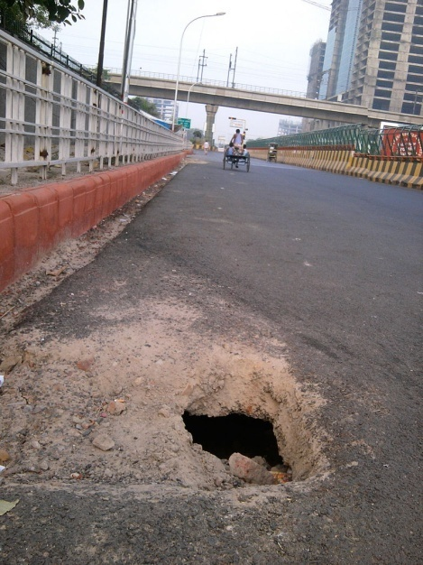
Ac yn olaf..... There’s a Hole in my Sidewalk
An Autobiography in Five Short Chapters (Nelson, 1994)
I) I walk down the street. There is a deep hole in the sidewalk. I fall in. I am lost ... I am helpless. It isn't my fault. It takes me forever to find a way out.
I walk down the same street. There is a deep hole in the sidewalk. I pretend I don't see it. I fall in again. I can't believe I am in the same place. But, it isn't my fault. It still takes a long time to get out.
3) I walk down the same street. There is a deep hole in the sidewalk. I see it is there. I still fall in ... it's a habit. My eyes are open. I know where I am. It is my fault. I get out immediately.
4) I walk down the same street. There is a deep hole in the sidewalk. I walk around it.
5) I walk down another street.

